Slide 1

Активизация творческой деятельности учащихся как одно из необходимых условий повышения качества образования.
Работу выполнила:
Ломарева Г. И.
Учитель математики
МБОУ СОШ №3
им. Орджоникидзе
Г Клинцы

Slide 2

….Развивающемуся обществу нужны современно образованные, нравственные, предприимчивые люди, которые могут самостоятельно принимать ответственные решения в ситуации выбора, прогнозируя их возможные последствия, способные к сотрудничеству, отличающиеся мобильностью, динамизмом, конструктивностью, обладающие развитым чувством ответственности за судьбу страны».
(Концепция модернизации российского образования)

Slide 3
ОСНОВНЫЕ РЕЗУЛЬТАТЫ ЕДИНОГО ГОСУДАРСТВЕННОГО ЭКЗАМЕНА ПО ФИЗИКЕ
Участники ЕГЭ по физике в 2014-2017 гг.
Год | Число участников ЕГЭ по физике | В % к общему числу участников ЕГЭ
2014 | 177 195 | 24,2%
2015 | 166 935 | 23,8%
2016 | 167 472 | 24,5%
2017 | 155 281 | 24 %

Slide 4
ОСНОВНЫЕ РЕЗУЛЬТАТЫ ЕДИНОГО ГОСУДАРСТВЕННОГО ЭКЗАМЕНА ПО ФИЗИКЕ
Самые высокие результаты показывают задания на проверку основных формул и законов школьного курса физики с использованием простейших расчетов. Однако, отмечаются существенные затруднения при выполнении заданий на объяснение физических явлений и определение характера изменения физических величин при протекании различных процессов, а также при построении объяснений с опорой на изученные законы и явления для качественных задач.
Таким образом, основным результатом обучения физике является заучивание перечня необходимых законов и формул без должного понимания смысла этих законов и возможностей их использования для объяснения физических процессов.

Slide 5

ОСНОВНЫЕ РЕЗУЛЬТАТЫ ЕДИНОГО
ГОСУДАРСТВЕННОГО ЭКЗАМЕНА
ПО ФИЗИКЕ
Анализ результатов выполнения заданий, проверяющих методологические умения, показывает, что участники экзамена успешно овладевают такими умениями, как выбор установки для проведения опыта по заданной гипотезе, запись показаний прибора с учетом заданной абсолютной погрешности измерений, построение графиков зависимостей величин по результатам
опыта с учетом абсолютных погрешностей измерений. Однако низкие результаты для заданий, построенных на фотографиях реальных опытов, говорит о том, что эти умения формируются по большей части при работе над заданиями теоретического плана, а не в процессе выполнения лабораторных работ на реальном оборудовании.
Это негативно сказывается не только на формировании умений, связанных с проведением опытов и измерений, но и на освоении содержания и формировании умений объяснять физические явления и процессы.

Slide 6

Проблема
- Не секрет, что в настоящее время интерес к учебе у детей падает, развивать стремление к познанию довольно сложно.
-не секрет, что в рейтинге предметов физика занимает отнюдь не первое место.
- В последние годы школьная программа все больше ориентируется на передачу и получение информации, отработку репродуктивных навыков, а не на развитие творческой и мыслительной деятельности учащихся.

Slide 7

"Детская природа требует наглядности", - писал русский педагог К.Д.Ушинский,
Это требование легко может быть удовлетворено творческим подходом в создании и проведении нестандартных, интересных уроков.

Slide 8
Творческая деятельность
развивает
память
восприятие
мышление
воображение
Творческое начало рождает в ребёнке живую фантазию, живое воображение.

Slide 9
Педагогические технологии | Достигаемые результаты
Проблемное обучение | Создание в учебной деятельности проблемных ситуаций и организация активной самостоятельной деятельности учащихся по их решению, в результате чего происходит творческое овладение знаниями, умениями, навыками ,развиваются мыслительные способности.
Разноуровневое обучение | У учителя появляется возможность помогать слабому, уделять внимание сильному, реализуется желание сильных учащихся быстрее и глубже продвигаться в образовании. Сильные учащиеся утверждаются в своих способностях ,слабые получают возможность испытывать учебный успех, повышается уровень мотивации ученья.
Проектные методы обучения | Работа по данной методике даёт возможность развивать индивидуальные творческие способности учащихся, более осознанно подходить к профессиональному и социальному самоопределению.
Исследовательские методы в обучении | Даёт возможность учащимся самостоятельно пополнять свои знания ,глубоко вникать в изучаемую проблему и предполагать пути её решения, что важно при формировании мировоззрения. Это важно для определения индивидуальной траектории развития каждого школьника.

Slide 10
Педагогические технологии | Достигаемые результаты
Обучение в сотрудничестве (командная, групповая работа) | Сотрудничество трактуется как идея совместной развивающей деятельности взрослых и детей. Суть индивидуального подхода в том, чтобы идти не от учебного предмета, а от ребёнка к предмету ,идти от тех возможностей ,которыми располагает ребёнок, применять психолого-педагогические диагностики личности.
Информационно-коммуникационные технологии | Изменение и неограниченное обогащение содержания образования, использование интегрированных курсов ,доступ в ИНТЕРНЕТ
Здоровьесберегающие технологии | Использование данных технологий позволяют равномерно во время урока распределять различные виды заданий, чередовать мыслительную деятельность с физминутками, определять время подачи сложного учебного материала, выделять время на проведение самостоятельных работ, нормативно применять ТСО, что даёт положительные результаты в обучении.
Система инновационной оценки («портфолио») | Формирование персонифицированного учёта достижений ученика как инструмента педагогической поддержки социального самоопределения, определения траектории индивидуального развития личности.

Slide 11
Этап урока | Варианты использования образовательных технологий | Метод и приёмы
Актуализация знаний | Игровые технологии | Создание игровой ситуации.
 | Педагогика сотрудничества | Совместная деятельность. Эвристическая беседа.
 | Здоровьесберегающая технология | Психофизическая тренировка (настрой на урок). Алгоритмическая разминка.
Сообщение темы и целей урока | Проблемное обучение | Создание проблемной ситуации
 | Педагогика сотрудничества | Работа в группах, парах. Эвристическая беседа.
 | Информационно-коммуникативные технологии | Представление наглядного материала (работа с интерактивной доской, презентация)
Работа по теме урока | Индивидуальный и дифференцированный подход | Индивидуальная, групповая, парная работа.
 | Гуманно-личностная технология | Создание ситуации успеха.
 | Компетентностно-ориентированное обучение | Исследовательская работа в группах, парах.
 | Информационно-коммуникативные технологии | Знакомство с новым материалом на ПК. Разноуровневые задания.
 | Развивающее обучение | Задания на развитие обще-интеллектуальных умений: сравнения, мышления, конкретизации, обобщения.
 | Игровые технологии | Игровая ситуация.
 | Проблемное обучение | Создание проблемной ситуации.
Физминутка | Здоровьесберегающая технология | Гимнастика для тела, слуха, глаз, дыхательная; танцевально-ритмические паузы, точечный массаж.
Индивидуальная (самостоя-тельная) работа | Индивидуальный и дифференцированный подход | Разноуровневые задания.
 | Информационно-коммуникативные технологии | Тестирование на ПК. Разноуровневые задания на ПК.
Подведение итогов урока | Педагогика сотрудничества | Коллективный вывод. Подведение итогов в паре.
 | Гуманно-личностная технология | Создание ситуации успеха.
Рефлексия | Гуманно-личностная технология | Создание ситуации успеха.
 | Здоровьесберегающая | Тренинг «Я смог…Что получилось?»

Slide 12
Технологии на основе
активизации и интенсификации
деятельности учащихся
Игровые технологии
Проектно-исследовательская технология
Проблемное обучение

Slide 13
Развитие творческих способностей
Проблемное обучение
Направлено на развитие самостоятельности ученика. Основной идеей этого подхода является построение учебной деятельности через решение познавательных учебных задач или заданий, имеющих незаполненные места, недостаточные условия для получения ответа.
Игры на уроках физики
1. Игры для изучения нового материала.
2. Ролевые игры.
3. Игры для проверки знаний.
4.Игры для закрепления.
6. Обобщающие игры.
7.Комплексные игровые системы
Метод проектов
1. Рефлексивные умения.
2.Поисковые умения.
3.Умения и навыки работы в сотрудничестве.
4.Коммуникативные умения.
5.Презентационные умения.

Slide 14
Технология проектного обучения
"Посредственный учитель излагает.
Хороший учитель объясняет.
Выдающийся учитель показывает.
Мудрый учитель вдохновляет".
Вильям Артур Уорд

Slide 15


ПОЧЕМУ ИМЕННО ПРОЕКТЫ?
Многочисленные исследования, проведенные как в нашей стране, так и за рубежом, показали, что большинство современных лидеров в политике, бизнесе, искусстве, спорте — люди, обладающие проектным типом мышления.

Slide 16
ЦЕЛИ ПРОЕКТНОЙ ДЕЯТЕЛЬНОСТИ
Повышение личной уверенности каждого участника проектной деятельности, его самореализации и рефлексии.
Развитие осознания значимости коллективной работы, сотрудничества для получения результатов процесса выполнения творческих заданий.
Развитие исследовательских умений.

Slide 17
МЕТОД ПОЗВОЛЯЕТ РАЗВИВАТЬ:
Аналитическое мышление в процессе анализа информации, отбора необходимых фактов, сравнения, сопоставления фактов, явлений.
Ассоциативное мышление в процессе установления ассоциаций с ранее изученными, знакомыми фактами, явлениями, установление ассоциаций с новыми качествами предмета, явления и пр.
Логическое мышление, когда формируется умение выстраивать логику доказательности принимаемого решения, внутреннюю логику решаемой проблемы, логику последовательности действий, предпринимаемых для решения проблемы.

Slide 18



Опыт общения
Опыт целеполагания
Самоорганизация
Самооценка

Slide 19




ПРОЕКТ
Моно проект
Межпредметный проект

Slide 20




ЭТАПЫ РАБОТЫ НАД ПРОЕКТОМ
Выбор темы
Постановка цели
Сбор сведений
Реализация проекта
Презентация

Slide 21
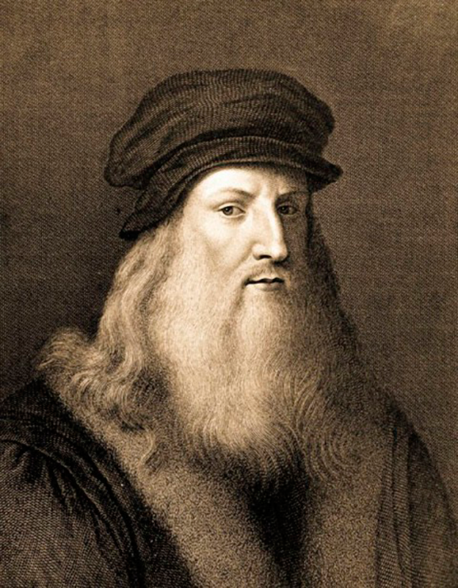

«Природа так обо всем позаботилась, что повсюду ты находишь, чему учиться»
Леонардо Да Винчи

Slide 22

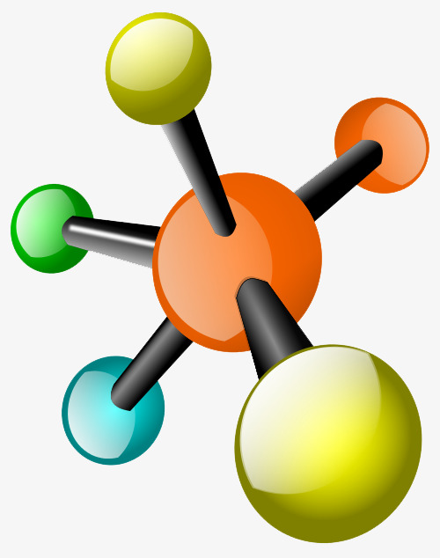
Знания
Исследовательские
умения
анализировать проблемные ситуации;
понимать противоречия;
планировать исследовательские действия
делать выводы
и т.д

Slide 23
ЧЕМУ ДОЛЖНЫ НАУЧИТЬ?
ставить цели, планировать, определять оптимальное соотношение цели и средств.
владеть монологической и диалогической речью, способностью понимать точку зрения собеседника и признавать право на иное мнение;
выдвигать гипотезы для объяснения известных фактов
и экспериментально проверять выдвигаемые гипотезы;
владеть адекватными способами решения теоретических и
экспериментальных задач;
использовать для познания окружающего мира наблюдение, измерение, эксперимент, моделирование;
различать факты, гипотезы, причины, следствия,
законы, теории;

Slide 24
КАК НАУЧИТЬ?
Исследовательские
навыки
Выполнение
лабораторных работ
Выполнение
индивидуальных проектов
Выполнение
исследовательских работ

Slide 25
ВЫПОЛНЕНИЕ ИССЛЕДОВАТЕЛЬСКИХ РАБОТ
УМЕНИЯ
НАВЫКИ
выбор темы исследования;
подбирать литературу;
прогнозировать результаты;
анализировать результаты собственной деятельности;
проводить опытно-экспериментальную работу;
делать необходимые выводы и обобщения.
культуры чтения;
обработки полученной информации;
систематизации и хранения приобретенной информации;
написание реферата, доклада;
планирование и проведение эксперимента.

Slide 26
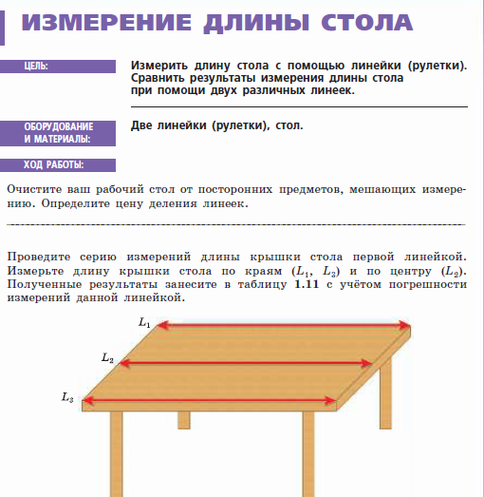
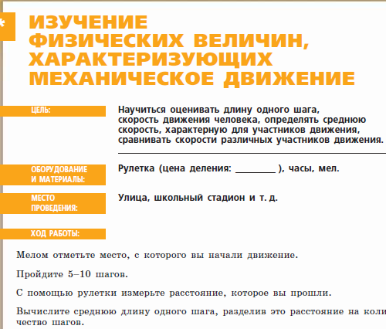
Домашнее
исследование

Slide 27
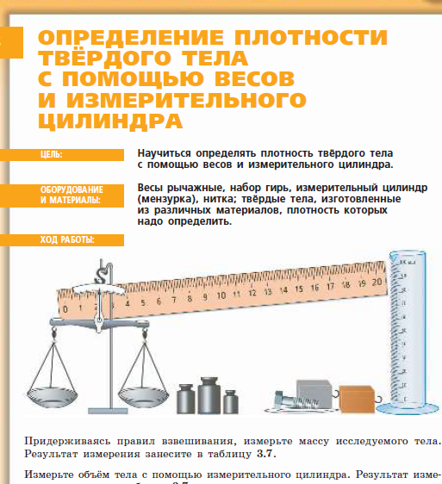
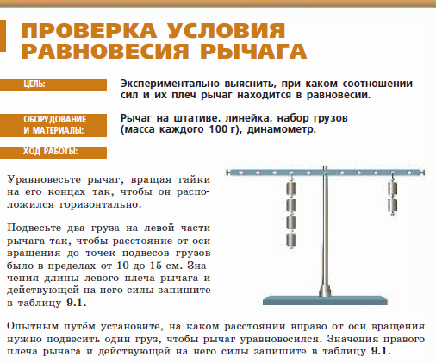
Фронтальные лабораторные работы

Slide 28
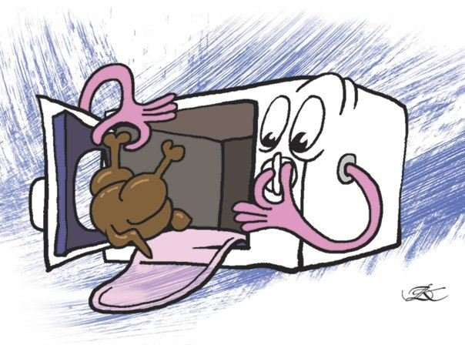
Создание творческих проектов учащимися (групповых и индивидуальных)
Еда из микроволновки: польза или вред?
Исследование земных электрических токов.
Изучение влияния электромагнитных полей на среду обитания человека.
Исследование влияния шума
на живые организмы.
Сравнение ламп накаливания и
энергосберегающих ламп.
Шумовое загрязнение окружающей
среды.

Slide 29
Технология проблемного обучения
"Скажи мне, и я забуду.
Покажи мне, – я смогу запомнить.
Позволь мне это сделать самому,
и я научусь".
(Конфуций)

Slide 30

ПРОБЛЕМНОЕ ОБУЧЕНИЕ
«Мышление начинается с проблемной ситуации»
С.Л.Рубинштейн
Проблемное обучение – это современная педагогическая технология, направленная на развитие мыслительной деятельности и творческих способностей учащихся в процессе обучения.

Slide 31
ПРОБЛЕМНОЕ ОБУЧЕНИЕ
«Создание цепи проблемных ситуаций и управление деятельностью учащихся по самостоятельному решению учебных проблем составляет сущность проблемного обучения»
М.И. Махмутов
Проблемное обучение – это особым образом организованная преподавателем деятельность учащихся не только по усвоению знаний путем решения последовательно создаваемых в учебных целях проблемных ситуаций, но и овладения ими методами, способами получения этих знаний.

Slide 32
ПРОБЛЕМНОЕ ОБУЧЕНИЕ
Для осуществления проблемного обучения необходимо:
Наличие в учебном материале задач, вопросов, заданий, которые носят проблемный характер;
Умение учителя создавать проблемную ситуацию и/или выделять ее в учебном материале;
Постепенное развитие у обучающихся умений и навыков выявлять и формулировать проблему и самостоятельно находить способы ее решения;

Slide 33
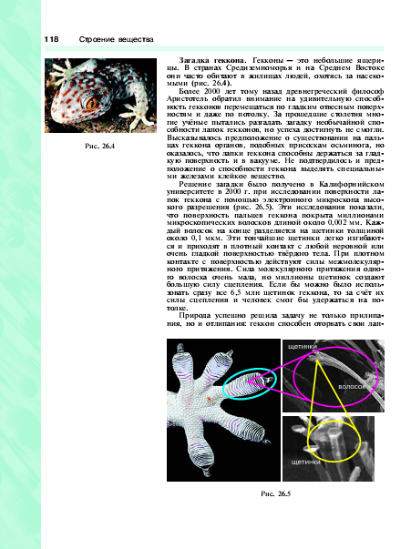
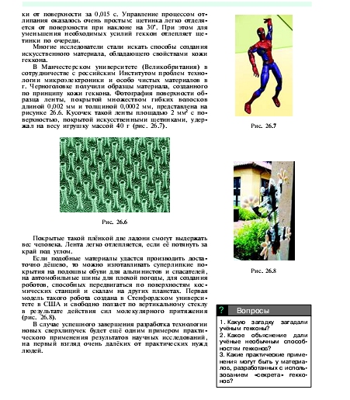
ПРОБЛЕМНОЕ ОБУЧЕНИЕ
ПРОБЛЕМНОЕ ИЗЛОЖЕНИЕ ПРИ ОБЪЯСНЕНИИ НОВОГО МАТЕРИАЛА
Загадка геккона.

Slide 34
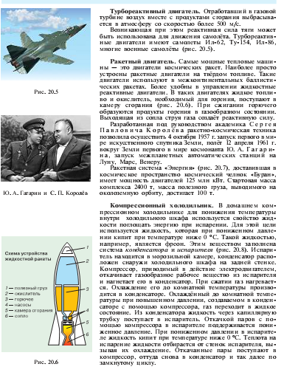
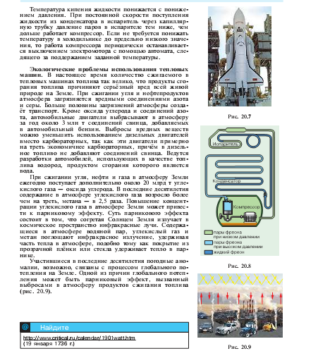
ВОПРОСЫ ТЕХНИЧЕСКОГО ХАРАКТЕРА

Slide 35
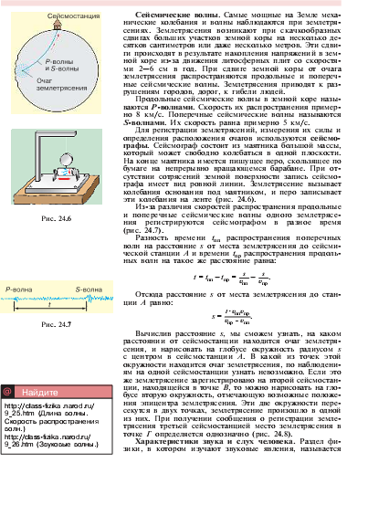
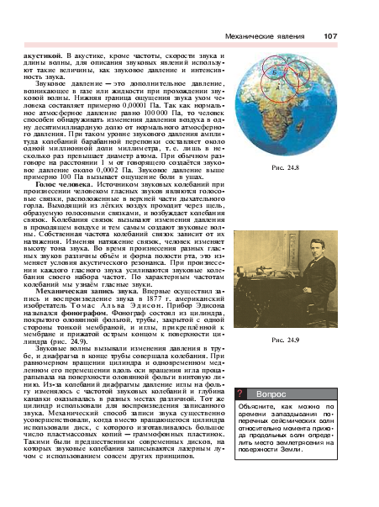
ТЕМЫ, ВЫХОДЯЩИЕ ЗА РАМКИ ОБЯЗАТЕЛЬНОГО ИЗУЧЕНИЯ
Сейсмические волны

Slide 36
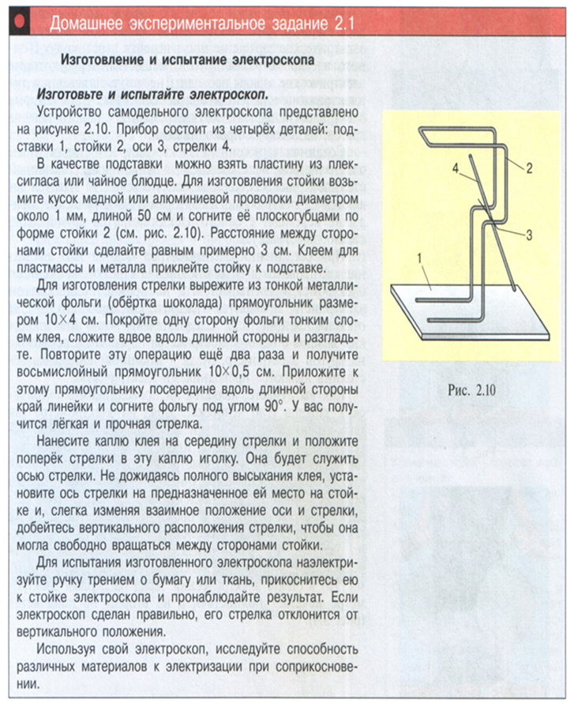
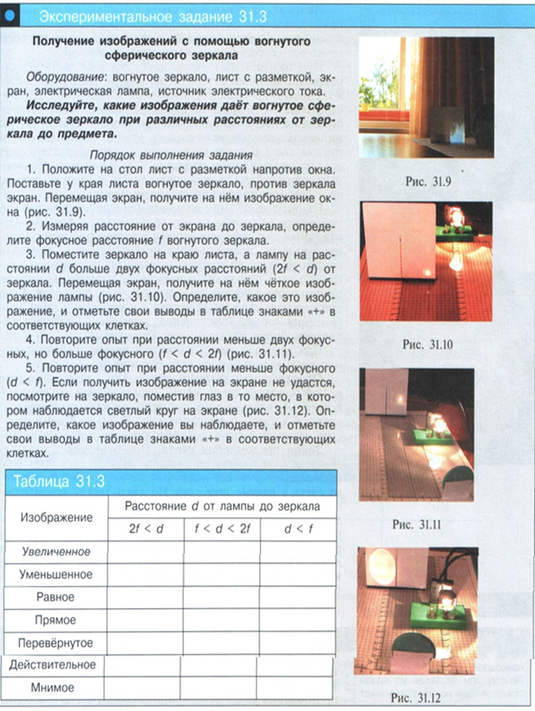
ЭКСПЕРИМЕНТАЛЬНЫЕ ЗАДАНИЯ, ВЫХОДЯЩИЕ ЗА РАМКИ ОБЯЗАТЕЛЬНЫХ

Slide 37
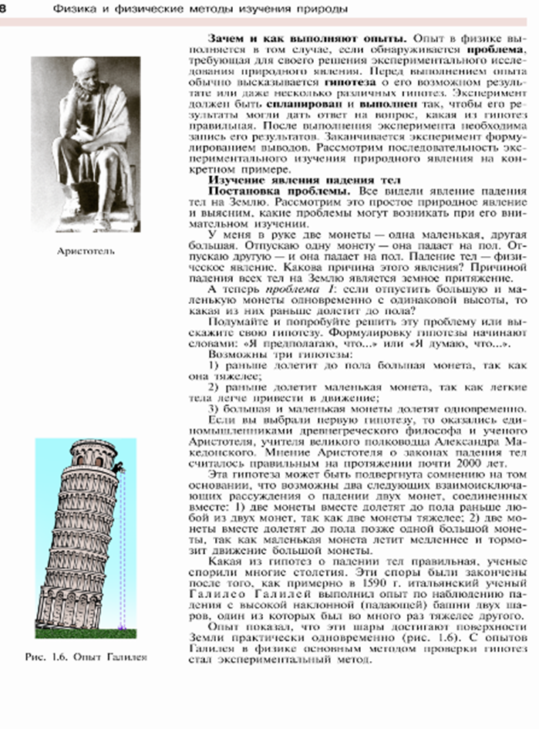
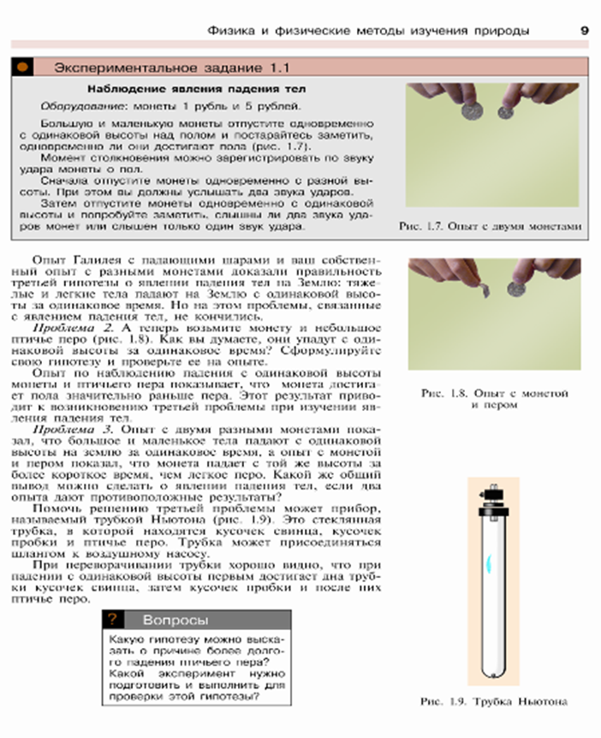
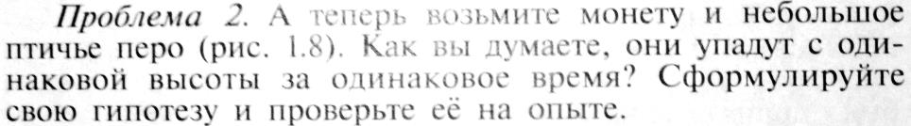

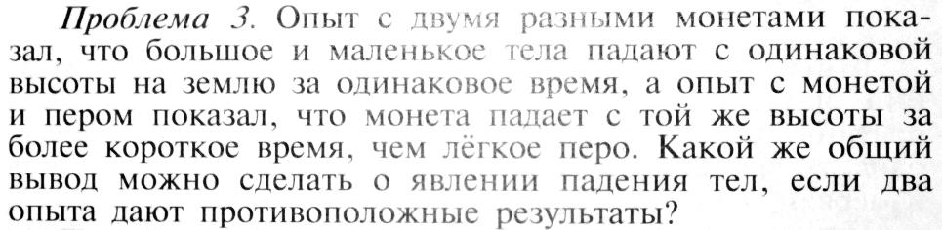
ПРОБЛЕМНОЕ ОБУЧЕНИЕ
ПРОБЛЕМНЫЕ ИССЛЕДОВАНИЯ
Проблема 2
Проблема 1
Проблема 3

Slide 38
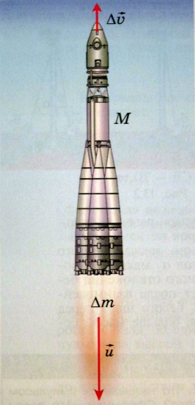
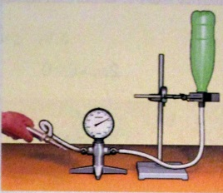
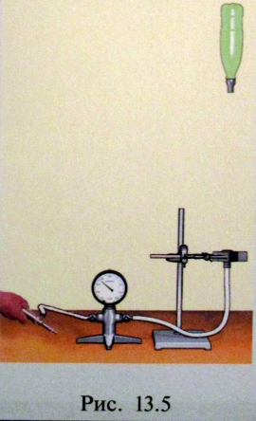
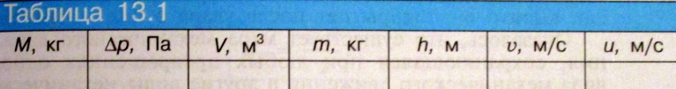

ЭКСПЕРИМЕНТАЛЬНЫЕ ЗАДАНИЯ
доступное оборудование
проблемная постановка задачи
Тема: Закон сохранения импульса
Эксперимент: Изменение скорости истечения струи газа из ракеты
Пр.
Цель: показать, что наука реальна и доступна

Slide 39
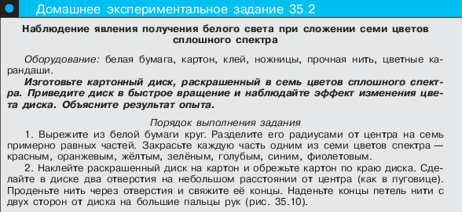



ЭКСПЕРИМЕНТАЛЬНЫЕ ЗАДАНИЯ
Домашние опыты и наблюдения

Slide 40
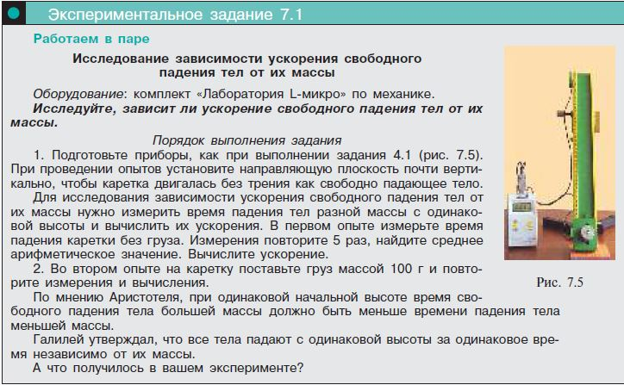
ПРОБЛЕМНОЕ ОБУЧЕНИЕ ПРИ ЭКСПЕРИМЕНТАЛЬНОЙ ДЕЯТЕЛЬНОСТИ УЧАЩИХСЯ

Slide 41
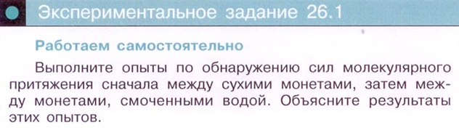
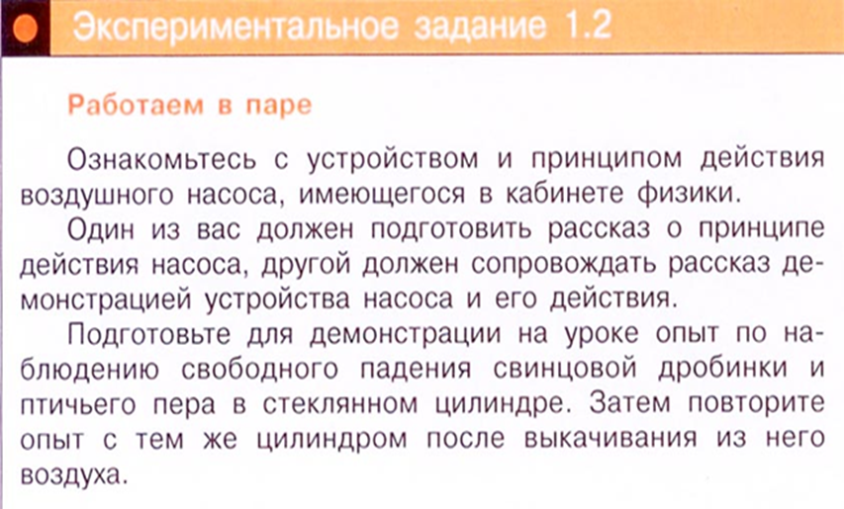
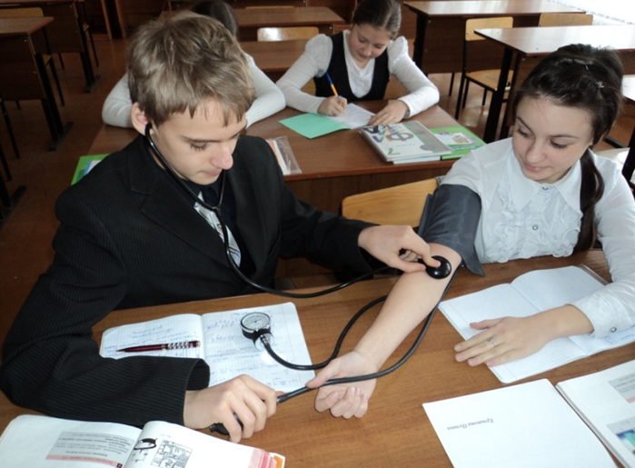
ЭКСПЕРИМЕНТАЛЬНЫЕ ЗАДАНИЯ

Slide 42
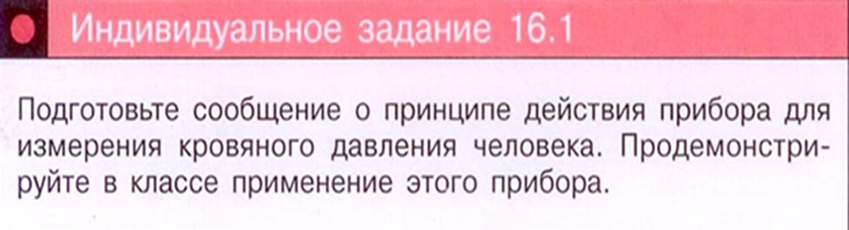
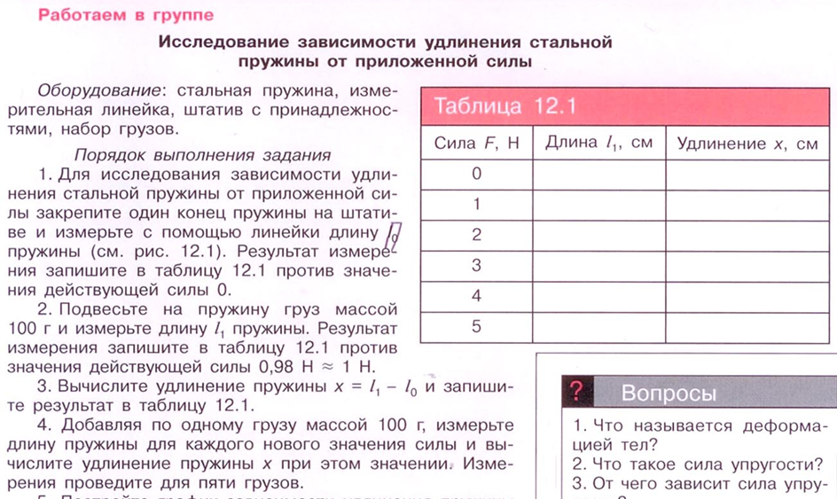
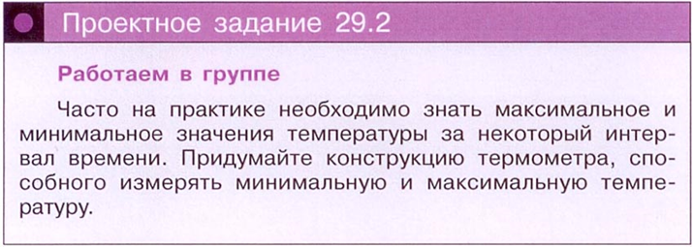
ЭКСПЕРИМЕНТАЛЬНЫЕ ЗАДАНИЯ
Коммуникативные УУД

Slide 43
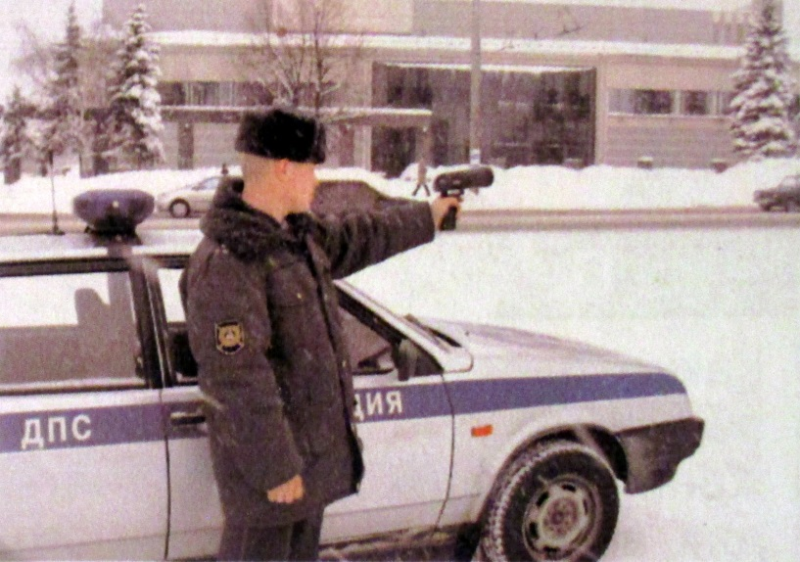
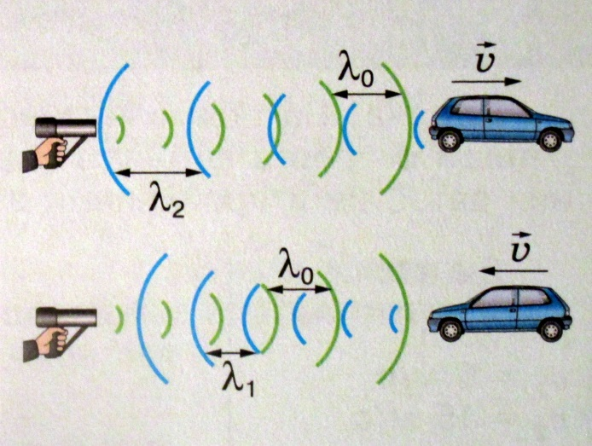
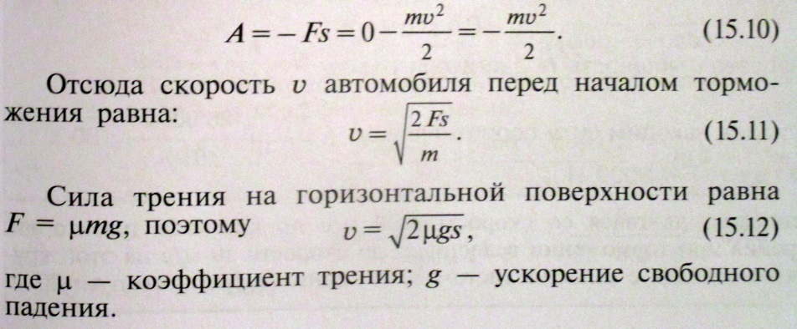
ПРОБЛЕМНОЕ ОБУЧЕНИЕ
Как измеряет скорость автомобиля автоинспектор?

Slide 44
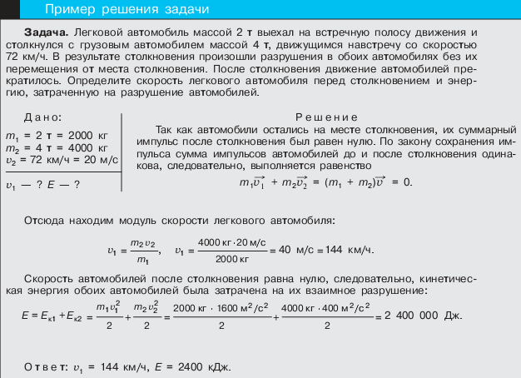
ПРОБЛЕМНОЕ ОБУЧЕНИЕ
Личностные УУД (безопасноть, соблюдение правил)
Определение скорости автомобиля перед столкновением и энергии, затраченной на разрушение автомобиля

Slide 45
Игровые технологии обучения.
)

Slide 46
Сказки, рассказы, кроссворды.
Примеры тем: «Путешествие электрона (протона) в электрическом (магнитном) поле»,
«Что увидит человек-невидимка?»,
«Что такое космос?»,
«Я – исследователь морских глубин»,
«Жизнь без силы трения»,
«Исчезла сила тяжести. Что дальше?» и т.д.).

Slide 47

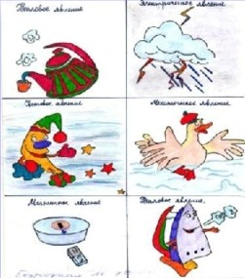
Конкурс рисунков
«Физические явления»

Slide 48

Качественные задачи
«В летний тёплый день ребята купались на озере. Накупавшись, они решили выйти из воды».
Скажите, что они почувствуют в момент выхода из воды и объясните явление, используя теорию?

Slide 49

Выводы
Развитие творческих способностей является одним из самых эффективных способов повышения качества обучения.

